Slide 2
আজকের পাঠে সবাইকে
স্বা
গ
ত
ম
চায়না আক্তার , সহকারী শিক্ষক , ৭২নং ঈশ্বরদী সঃ প্রাঃ বিদ্যাঃ ,ভাংগা , ফরিদপুর ।

Slide 3
চায়না
উপস্থাপনায়
চায়না আক্তার
সহকারী শিক্ষক
৭২নং ঈশ্বরদী সরকারি প্রাথমিক বিদ্যালয়।
ভাঙ্গা- ফরিদপুর।

Slide 4
পাঠ পরিচিতি
শ্রেণিঃচতুর্থ
বিষয়ঃপ্রাথমিক গণিত
পাঠঃ ভগ্নাংশ
পাঠ্যাংশঃপ্রকৃত ভগ্নাংশ

Slide 5
শিখনফলঃ
১৯.১.1 অনূর্ধ দুই অংকের হর বিশিষ্ট্য প্রকৃত ভগ্নাংশ ছবি দেখে চিনতে ও বলতে পারবে।
১৯.১.১ অনূর্ধ দুই অংকের হর বিশিষ্ট প্রকৃত ভগ্নাংশ লিখতে পারবে।

Slide 6
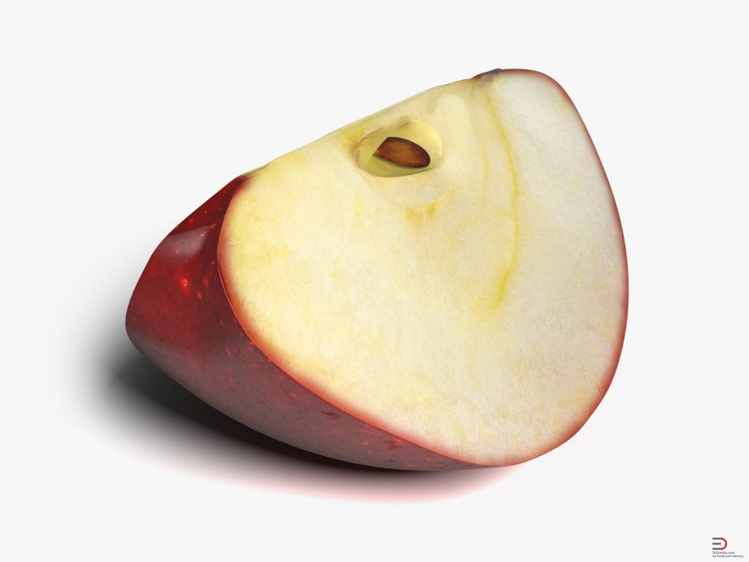
একটি আলাম পির্জাকে কেটে দুই ভাগ করলাম। কোন আস্ত বা আলাম বস্তুকে ভাঙ্গা,কেটে আলাদা করা, ভাগ করে দেওয়া এর আর একটা নাম আছে শিক্ষার্থী বন্ধুরা জান নামতা কি?
নামটা হলো ভগ্নাংশ।

Slide 7
আমাদের আজকের পাঠ
ভগ্নাংশ

Slide 8
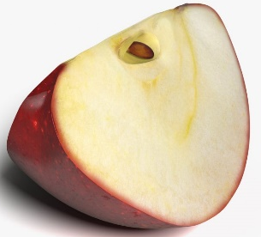
ভগ্নাংশ কাকে বলে? ভগ্নাংশ কত প্রকার কি কি ?
কোন পূর্ণ বস্তুকে ভিন্ন ভিন্ন অংশে বিভক্ত করা বা আলাদা করাকে ভগ্নাংশ বলে। ভগ্নাংশ তিন প্রকার যথাঃ ১। প্রকৃত ভগ্নাংশ ।
২। অপ্রকৃত ভগ্নাংশ ।
৩। মিশ্র ভগ্নাংশ ।

Slide 9
$$\frac{২}{৩}$$
শিক্ষার্থী বন্ধুরা এখানে আমরা বক্সটাকে তিন ভাগে ভাগ করে দুই ভাগ রং করেছি। আমরা গণিতের ভাষায় বলোবো।
তিন ভাগের দুই ভাগ / তিনের দুই অংশ ।

Slide 10
$$\frac{২}{৪}$$
শিক্ষার্থী বন্ধুরা এখানে আমরা বক্সটাকে চার ভাগে ভাগ করে দুই ভাগ রং করেছি। আমরা গণিতের ভাষায় বলোবো।
চার ভাগের দুই ভাগ / চারের দুই অংশ ।

Slide 11
$$\frac{৩}{৪}$$
শিক্ষার্থী বন্ধুরা এখানে আমরা বক্সটাকে চার ভাগে ভাগ করে দুই ভাগ রং করেছি। আমরা গণিতের ভাষায় বলোবো।
চার ভাগের তিন ভাগ / চারের তিন অংশ ।

Slide 12
$$\frac{২}{৫}$$
শিক্ষার্থী বন্ধুরা এখানে আমরা বক্সটাকে পাঁচ ভাগে ভাগ করে দুই ভাগ রং করেছি। আমরা গণিতের ভাষায় বলোবো।
পাঁচ ভাগের দুই ভাগ / পাঁচের দুই অংশ ।

Slide 13
$$\frac{লব}{হর}$$
$\frac{৪}{৫}$,$\frac{৬}{ ৭ }$, $\frac{৭}{৮} ,\frac{৮}{৯}$
আমার প্রাণ প্রিয় ছাত্রছাত্রীরা উপরে অংক গুলোকে লব ও নিচের অংকগুলোকে হর বলে। মাঝে দাগ রয়েছে এটাকে বুঝায় ভাগ চিহ্ন।

Slide 14
$\frac{লব ছোট}{\begin{aligned}হর বড় \\ \end{aligned}}$
প্রকৃত ভগ্নাংশ
যে ভগ্নাংশের লব ছোট হর বড় তাকে প্রকৃতি ভগ্নাংশ বলে। যেমনঃ $\frac{৪}{৫}$,$\frac{৬}{ ৭ }$, $\frac{৭}{৮} ,\frac{৮}{৯}$।

Slide 15
$\frac{২}{৫ }$,$\frac{৪ }{৫ }$,$\frac{৬}{৯}$
প্রকৃত ভগ্নাংশ

Slide 16
মূল্যায়নঃ
ভগ্নাংশ গুলো থেকে প্রকৃত ভগ্নাংশ গুলো বের কর ।
$$\frac{২}{৫} ,\frac{৪}{২},\frac{৩}{৭},\frac{৩}{২},\frac{১}{২}$$
নিচের আয়তটির কত অংশ রং করা ভগ্নাংশ আকারে প্রকাশ করঃ

Slide 17
বাড়ির কাজঃ
প্রকৃত ভগ্নাংশ কাকে বলে ও ছয়টি প্রকৃত ভগ্নাংশ লিখে নিয়ে আসবে।

Slide 18
ধন্যবাদ

